Slide 1

시앤피컨설팅
조직 재설계 전략
Subject
Date
Presenter
조직설계
2026. 01. 24
KUMBA 32기 이석주

Slide 2





목차 (Contents)
Part 0
도입 (Introduction)
연구 배경 및 목적
Part 1
문제 정의 (Problem Definition)
왜 지금 조직 재설계가 시급한가?
Part 2
조직 진단 (Diagnosis)
상황요인과 현 조직구조의 불일치는 무엇인가?
Part 3
재설계 방향 (Redesign Strategy)
어떤 구조가 유연성과 전문성을 동시에 확보하는가?
Part 4
결론 (Conclusion)
변화 관리와 기대되는 성과는 무엇인가?
시앤피컨설팅 조직 재설계 전략

Slide 3
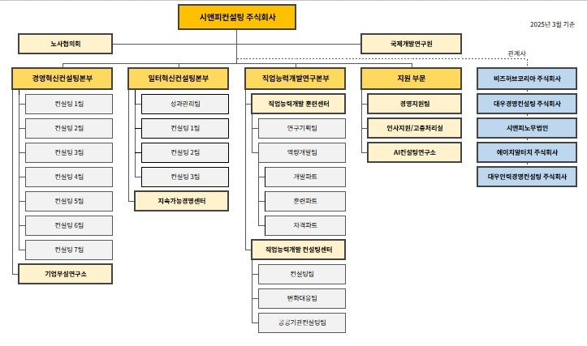

시앤피컨설팅 소개
전문지식으로
기업과 개인의 경쟁력을 키우는 기업
시 앤 피(CNP) 컨 설 팅
법 인 명 | 시앤피컨설팅 주식회사
대 표 자 | 조세형
주 소 | 서울특별시 금천구 가산디지털1로 131(1202호)
설립연도 | 2012년 6월 11일
임직원수 | 83명
사업내용 | 경영전략/R&D전략/인사.노무컨설팅/조사.연구/ 노동법률자문
시앤피컨설팅 조직 재설계 전략

Slide 4
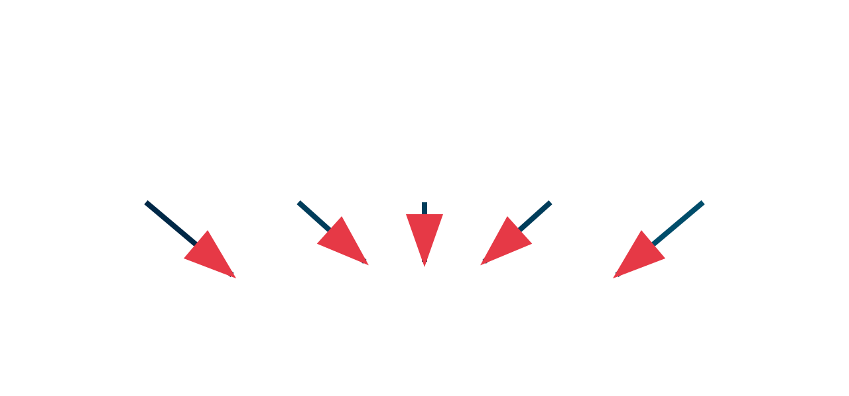











컨설팅 산업 환경 변화가 조직 재설계를 요구
시장 경쟁 심화
Pressure
디지털 대전환(DX)
Pressure
고객 요구 고도화
Pressure
대형 컨설팅펌의 공공컨설팅 시장진출
AI/데이터 기반 컨설팅 수요 폭발적 증가
전문성(Deep)과 속도(Agile) 동시 요구
중소형 컨설팅 펌 생존 위협 증대
전통적 인력 중심 방법론의 한계 노출
민첩한 프로젝트 대응 및 유연성 필요
저가 수주 경쟁 및 수익성 악화
고객사의 높은 디지털 역량 기대 수준
결과물 중심 성과 기반 보상 체계
시앤피컨설팅 현재 구조의 한계
4계층의
경직된 구조
본부장 중심
집권화·병목
지식관리(KM)
시스템 부재
KEY STRATEGIC IMPLICATION
외부환경 급변
내부 구조 부적합
Matrix 조직 전환 시급
시앤피컨설팅 조직 재설계 전략

Slide 5

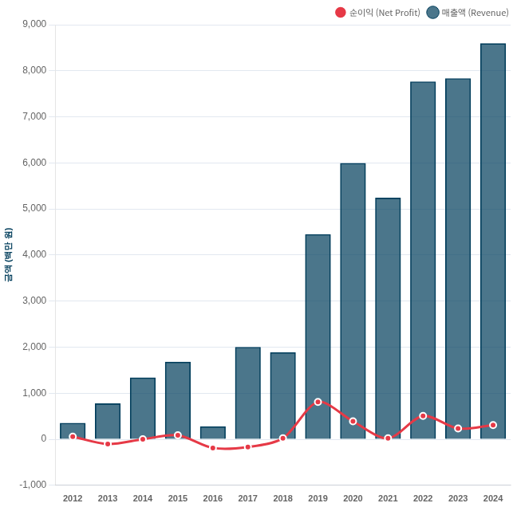


12년간 급성장, 그러나 수익성은 위기
장기 재무 성과 추이 (2012-2024)
(단위: 백만 원, 단일 축)
매출 성장 (2012 vs 2024)
+2,349%
급증
3.5억 → 85.9억 원으로 외형 확대
순이익률 악화
-12.5%p
하락
16.1% → 3.6% (수익성 구조 취약)
구분 | 분석 내용 | 시사점
성장성 | 연평균 30%대 성장 | 공격적 시장 확장 성공
수익성 | 3차례 적자 ('13,'16,'17) | 이익 변동성 매우 높음
효율성 | 최근 이익률 저조 | 규모의 비경제 발생
Insight:지난 12년간 매출은 24배 이상 폭발적으로 성장했으나, 잦은 적자 전환과 최근의 이익률 급락(3.6%)은 현재의 4계층 수직 구조가 한계에 봉착했음을 시사함.
시앤피컨설팅 조직 재설계 전략

Slide 6



성장 정체의 핵심 원인: 상황요인-조직설계 부적합
PROBLEM
INSIGHT
SOLUTION
매출 급성장(93%↑)
수직적 계층 구조가 급변하는 외부 환경에 미적응
3계층 Matrix 조직
대비 수익성은 14.6%p 대폭 하락
도입으로 유연성 및 전문성 확보
순이익률 급락: 18.2%(2019) → 3.6%(2024)
권한 집중(Centralization)으로 인한 의사결정 지연 발생
PM (사업관리) 기능 신설
프로젝트 통합 관리
경직된 4계층 수직구조가 성장의 병목으로 작용
전문가 역량 관리 및 지식 자산화 시스템 부재
과감한
분권화(Decentralization)
및 수평적 문화 구축
부서 간 사일로(Silo) 현상으로 자원 낭비 심화
상황요인(규모/기술)과 조직구조 간 불일치
지식경영 체계(Knowledge Center) 도입으로 수익성 개선
심화
시앤피컨설팅 조직 재설계 전략

Slide 7






상황요인이 조직설계를 결정한다
CONTINGENCY FACTORS (상황요인)
전략
(Strategy)
환경
(Environment)
기술
(Technology)
규모/수명주기
(Size/Cycle)
조직문화
(Culture)
Determinants
조직구조와 조직설계 (ORGANIZATIONAL DESIGN)
구조적 차원 (Structural)
맥락적 차원 (Contextual)
공식화, 전문화, 계층, 통제범위, 집권화
조직의 목표, 효율성 vs 학습, 혁신성
상황요인에 적합하도록 조직설계의 특성을 올바르게 결합하여 구성
조직 성과(Performance) 향상
시앤피컨설팅 조직 재설계 전략

Slide 8




전략 진단: 전략 전환에 현 구조가 부적합
THEORY
DIAGNOSIS
IMPLICATION
이론적 배경 (Daft, Chandler)
시앤피컨설팅 현황 진단
조직 재설계 시사점
"전략이 구조를 결정한다"(Chandler)
: 새로운 전략은 새로운 구조를 요구함
전략 전환: 공공(안정) →민간(성장)
사업 영역 급격한 확대 추진 중
사업조직 × 기능조직 Matrix도입
: 전략 실행력과 전문성 동시 확보
현 4계층 수직구조는 과거
정부 용역 사업 수행에만 최적화
사업 다각화 및 복잡성 증가 시
기능식 구조의 한계 봉착
프로젝트별 유연한 인력 배분
(Resource Pooling) 체계 구축
민간 프로젝트의 다양성 대응에
조직 유연성이 현저히 부족함
효율성과 적응성 동시 추구 시
Matrix 조직이 효과적 대안
민간 시장 대응을 위한 신속한
Cross-functional 팀 구성 지원
시앤피컨설팅 조직 재설계 전략

Slide 9


환경 진단: 불확실한 환경에 적응력 부족
THEORY
DIAGNOSIS
IMPLICATION
이론적 배경 (Burns & Stalker)
시앤피컨설팅 현황 진단
조직 재설계 시사점
"환경 불확실성↑ → 유기적 구조"
: 변화가 잦은 환경에는 유연한 구조 필요
컨설팅 시장 경쟁 심화 및
디지털 전환(DX) 가속화직면
외부지향적·적응적 구조로 전환
: 환경 변화 감지 및 대응력 강화
경직된 4계층 구조로 인해
급변하는 시장 대응이 지연되고 있음
빠른 의사결정 체계(Fast-Track) 도입 및 현장 중심 권한 위임
동적(Dynamic) 환경은 수평적 소통과 높은 수준의 분권화를 요구함
의사결정 프로세스가 느려
고객 요구에 대한 적시 대응 미흡
민첩한(Agile) 프로젝트 수행을 위한
유연한 팀 구성 체계 마련
기계적 구조는 안정적 환경에만 적합하며
불확실성 하에서는 성과 저하
시앤피컨설팅 조직 재설계 전략

Slide 10





기술·규모 진단: 지식집약형에 전문가 중심 구조 필요
THEORY (이론)
DIAGNOSIS (진단)
IMPLICATION (시사점)
비일상적 기술(Perrow): 문제 해결형 업무는 낮은 공식화와 자율성 요구
컨설팅 업무는 고도의 전문성을 요하나, 현재관료적 통제가 강함
전문가 풀(Expert Pool)운영을 통한 유연한 인력 배치
규모 성장 단계: 초기 단순구조에서 기능식 구조를 거쳐 수평적 협업으로 진화
인원 90명 규모로 성장했으나, 본부 간지식 공유(Knowledge Sharing) 미흡
PMO 신설로 전사 프로젝트 통합 관리 및 품질 표준화
지식집약조직은 전문성 공유가 핵심
프로젝트 실패 경험의 자산화 부족
Knowledge Center설립으로 지식 자산화 체계 구축
조직 생애주기 (ORGANIZATIONAL LIFE CYCLE) 위치 진단
시앤피컨설팅
도입기 (Start-up)
성장기 (Growth)
성숙기 (Maturity)
창업자 중심 의사결정
조직 확장 및 다각화
안정성과 효율성 추구
비공식적 구조
규칙과 절차 도입
관료화 위험
시앤피컨설팅 조직 재설계 전략

Slide 11


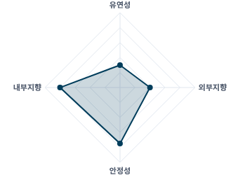
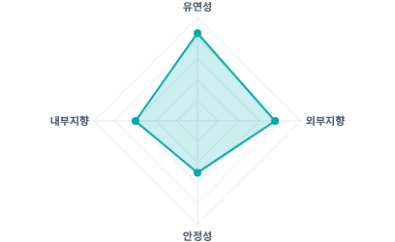
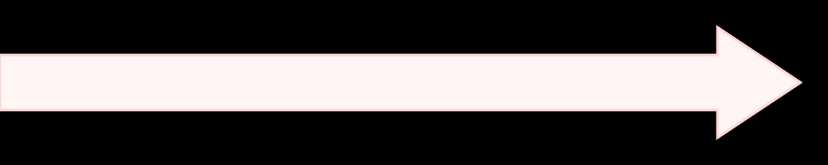












조직문화 진단: 위계형 문화에서 혁신형·협력형으로 전환 필요
현재 문화 (AS-IS)
Transformation Gap
목표 문화 (TO-BE)
ORIENTATION SHIFT
내부지향
외부지향 (시장)
CONTROL SHIFT
안정·통제
유연성·재량권
STRUCTURE SHIFT
위계형
혁신형·협력형
높은 위계질서 및 수직적 구조
혁신 역량 강화 및 자율성 확대
안정성 중심의 통제형 관리
LEARNING SHIFT
시장 변화에 대한 민첩한 대응
개인 중심
팀 학습·공유
내부 지향적이며 변화 저항적
지속적 학습 및 성장 문화 구현
KEY IMPLICATIONS
수평적 커뮤니케이션 체계 구축
실패 허용 및 학습 촉진 문화 정착
Cross-functional 협업 강화
시앤피컨설팅 조직 재설계 전략

Slide 12






구조적 차원 진단: 과도한 계층과 집권화가 의사결정 지연
구조 요소 (Structural Dimension)
현재 진단 (Diagnosis)
시사점 (Implication)
공식화 (Formalization)
중간 수준 유지, 표준화는 적절하나 유연성 부족
표준 최소화 및 자율성 확대
전문화 (Specialization)
본부별 사일로(Silo) 심화
, 지식 단절 발생
Cross-functional 협업 및 전문가 풀
계층 (Hierarchy)
4단계 수직 구조
로 인한 의사결정 지연
3단계로 계층 축소 (De-layering)
통제범위 (Span of Control)
좁은 통제범위로 본부장에게 업무 과부하 집중
통제범위 확대 및 권한 위임
집권화 (Centralization)
높은 집권화
, 상위 레벨 권한 집중
과감한 분권화 및 현장 자율 결정
3계층 Matrix 조직 전환
과감한 분권화 (Decentralization)
수평적 협업 체계 구축
시앤피컨설팅 조직 재설계 전략

Slide 13



핵심 문제: 4계층 수직구조와 본부별 사일로
STRUCTURE
PROCESS
CULTURE
4단계 계층 구조
PMO 부재
상명하복식의
수직적 커뮤니케이션
의 과도한 중첩 및 비효율
로 인한 전사 통합 관리 미흡
관행
본부장 중심의
체계적 지식관리 부족 및
실패를 용인하지 않는
권한 집중(Centralization) 심화
개인 역량 의존
회피적 조직 문화
본부 간
사일로(Silo) 현상
복잡한 보고 라인으로 인한
구성원 간 학습 및 지식
으로 협업 단절
의사결정 지연
공유 마인드 부족
유연성이 결여된 경직된 조직 운영
프로젝트 품질 관리(QA) 프로세스 취약
도전적 목표보다 안정을 추구하는 성향
시앤피컨설팅 조직 재설계 전략

Slide 14
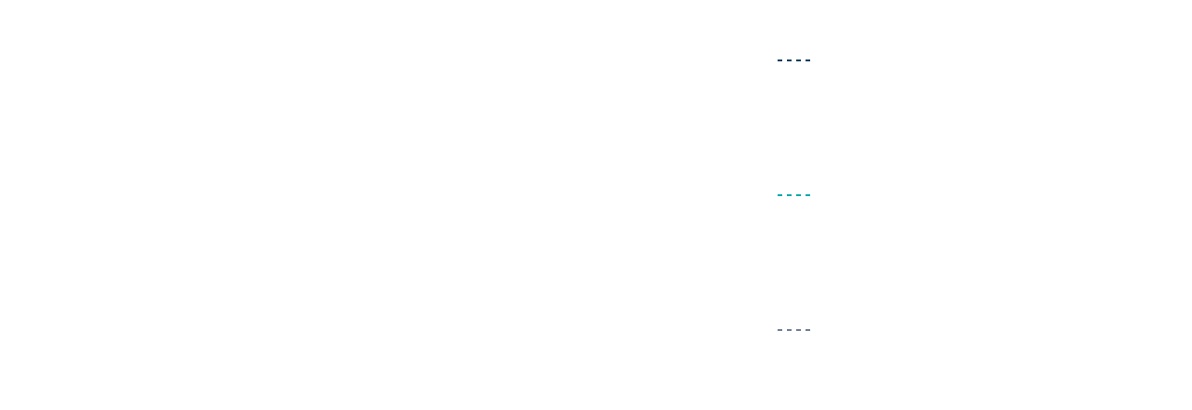








시사점 통합: 상황요인 진단을 3대 설계 원칙으로 통합
이론적 진단과 조직 상황 분석을 통해 도출된 핵심 시사점을 3가지 조직 재설계 원칙(Design Principles)으로 통합
분권화·수평화
3계층 Matrix 조직 전환
STRATEGY DRIVEN
권한 위임 체계 (Delegation) 확립
프로세스 통합
PM 기능 신설 (전사 프로젝트 통합 관리)
CUSTOMER FOCUSED
품질 관리(QA) 프로세스 표준화
학습조직화
Knowledge Center (지식센터) 구축
SIMPLE & STRONG
전문가 풀 운영 및 실패 허용 문화
3대 원칙의 통합 실행으로 상황적합 조직(Contingency Fit) 구현
시앤피컨설팅 조직 재설계 전략

Slide 15
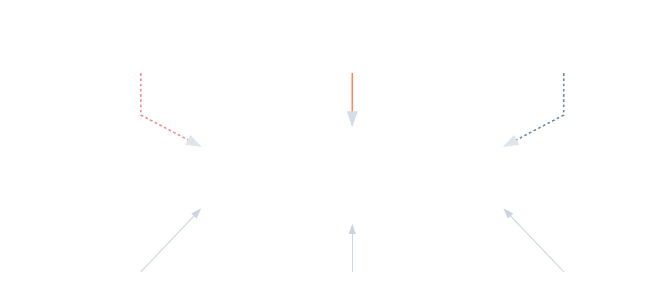








재설계 전략: 진단 기반 전략 플로우 (Diagnosis-Driven Strategy)
EXTERNAL PRESSURE
INTERNAL WEAKNESS
CULTURAL GAP
외부환경 급변
조직 구조적 한계
문화적 지체
시장 경쟁 심화 (Global Big4)
4계층 수직구조 경직성
위계형·내부지향 문화 (80%)
디지털 전환(DX) 가속화
본부별 사일로(Silo) 현상
지식 공유 및 학습 부재
고객 요구 전문성 증대
의사결정 병목 및 지연
변화에 대한 저항감
Matrix 조직 중심 재설계
유연성 확보 (Agility)
전문성 강화 (Expertise)
통합 시너지 (Synergy)
VEHICLES (실행 수단)
STAGING (단계별 로드맵)
ECONOMIC LOGIC (성과)
Matrix 구조 전환 (4계층→3계층)
1단계: 진단 및 설계 (As-Is)
의사결정 속도50% 향상
PMO 신설 및 권한 강화
2단계: 시스템 구축 (6개월)
순이익률 목표10% 달성
전문가 풀(Expert Pool) 운영
3단계: 안정화 (1년 내)
인력 가동률 30% 증가
시앤피컨설팅 조직 재설계 전략

Slide 16
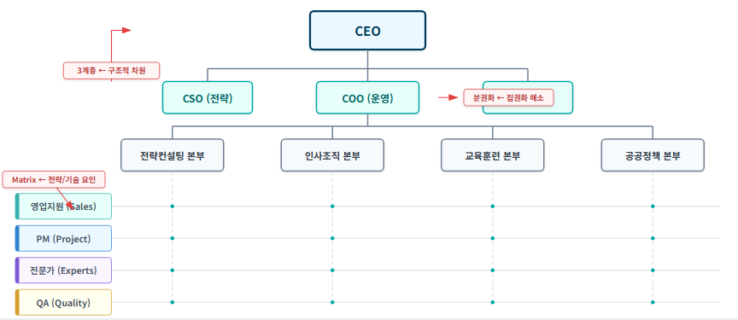

최종 조직도: 3계층 Matrix 구조로 재설계
상황적합이론 기반 조직설계
3계층 구조 (CEO-본부장-실무)
Matrix 이원축 (사업×기능)
유연성·전문성 확보
시앤피컨설팅 조직 재설계 전략

Slide 17


Matrix 조직 모델: 사업축과 기능축의 이원적 구조로 유연성 확보
기능팀 (Function)
영업 (Sales)
PM (Project Mgmt)
전문가 (Experts)
QA (Quality Assurance)
사업본부 (Business)
전략컨설팅 본부
Project Team A
Project Team A
Project Team A
QA Review
인사조직 컨설팅 본부
Project Team B
Project Team B
Project Team B
QA Review
교육훈련 컨설팅 본부
Project Team C
Project Team C
Project Team C
QA Review
공공정책
연구 본부
Project Team D
Project Team D
Project Team D
QA Review
시앤피컨설팅 조직 재설계 전략

Slide 18
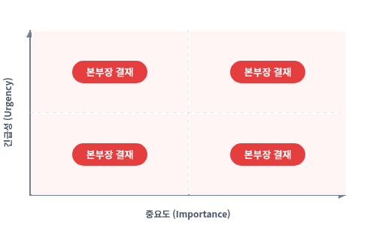
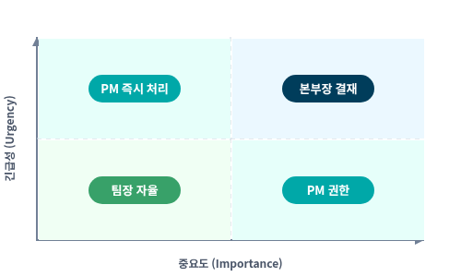




권한 위임: 분권화로 의사결정 속도 50% 개선
현재 의사결정 구조
BEFORE
개선된 권한 위임 체계
AFTER
권한 위임 가이드라인 (Delegation Guardrails)
금액 기준선:1억 이상본부장 결재
리스크 수준:High Risk는 본부장 승인
일상 운영:현장 자율 (PM/팀장)결정
시앤피컨설팅 조직 재설계 전략

Slide 19






기대효과 및 결론: 상황적합이론 기반 재설계로 지속성장 실현
Before & After 비교
의사결정 속도
50% 향상
구분
Before (현재)
After (개선 후)
인력 가동률
조직 구조
4계층 수직 구조
3계층 Matrix 구조
30% 증가
의사결정
본부장 집중·지연
분권화·신속화 (50%↑)
순이익률 목표
자원 관리
본부별 사일로
PMO 통합 관리
10% 달성
지식 관리
개인 암묵지 의존
KC·재활용 30%↑
직원 만족도
조직 문화
수직·통제 중심
수평·학습 조직
20%p 향상
상황요인-조직설계 적합성 확보
경쟁력 강화
지속가능 성장 실현
시앤피컨설팅 조직 재설계 전략

